Slide 1
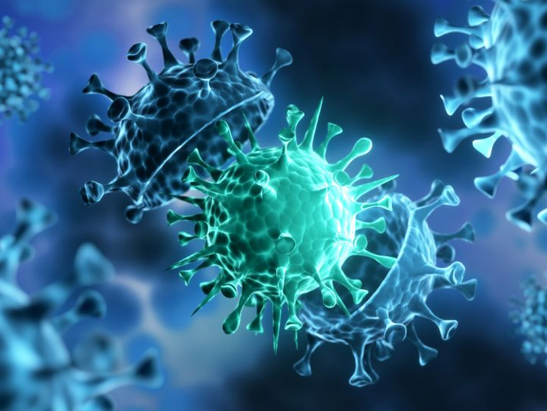
ТЪРСЕНЕ НА ЛИГАНДИ, ДЕБЛОКИРАЩИ ВРОДЕНИЯ ИМУНЕН ОТГОВОР В ЗАРАЗЕНИ ОТ SARS-CoV-2 ВИРУС КЛЕТКИ
Проект КП-06-ДК1/5/2021
SARSIMM

Slide 2
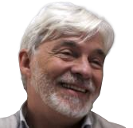
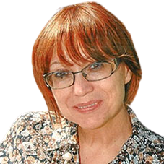
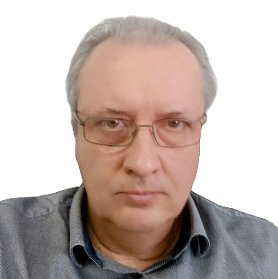
Партньори
Софийски Университет „Св. Кл. Охридски“
ИНСТИТУТ ПО МОЛЕКУЛЯРНА БИОЛОГИЯ
„АКАД. РУМЕН ЦАНЕВ“ – БАН
ИНСТИТУТ ПО ИНФОРМАЦИОННИ И КОМУНИКАЦИОННИ ТЕХНОЛОГИИ – БАН
ИНСТИТУТ ПО МИКРОБИОЛОГИЯ „СТЕФАН АНГЕЛОВ“ – БАН
https://parallel.bas.bg/~nevena/covid-project-web/index.html

Slide 3
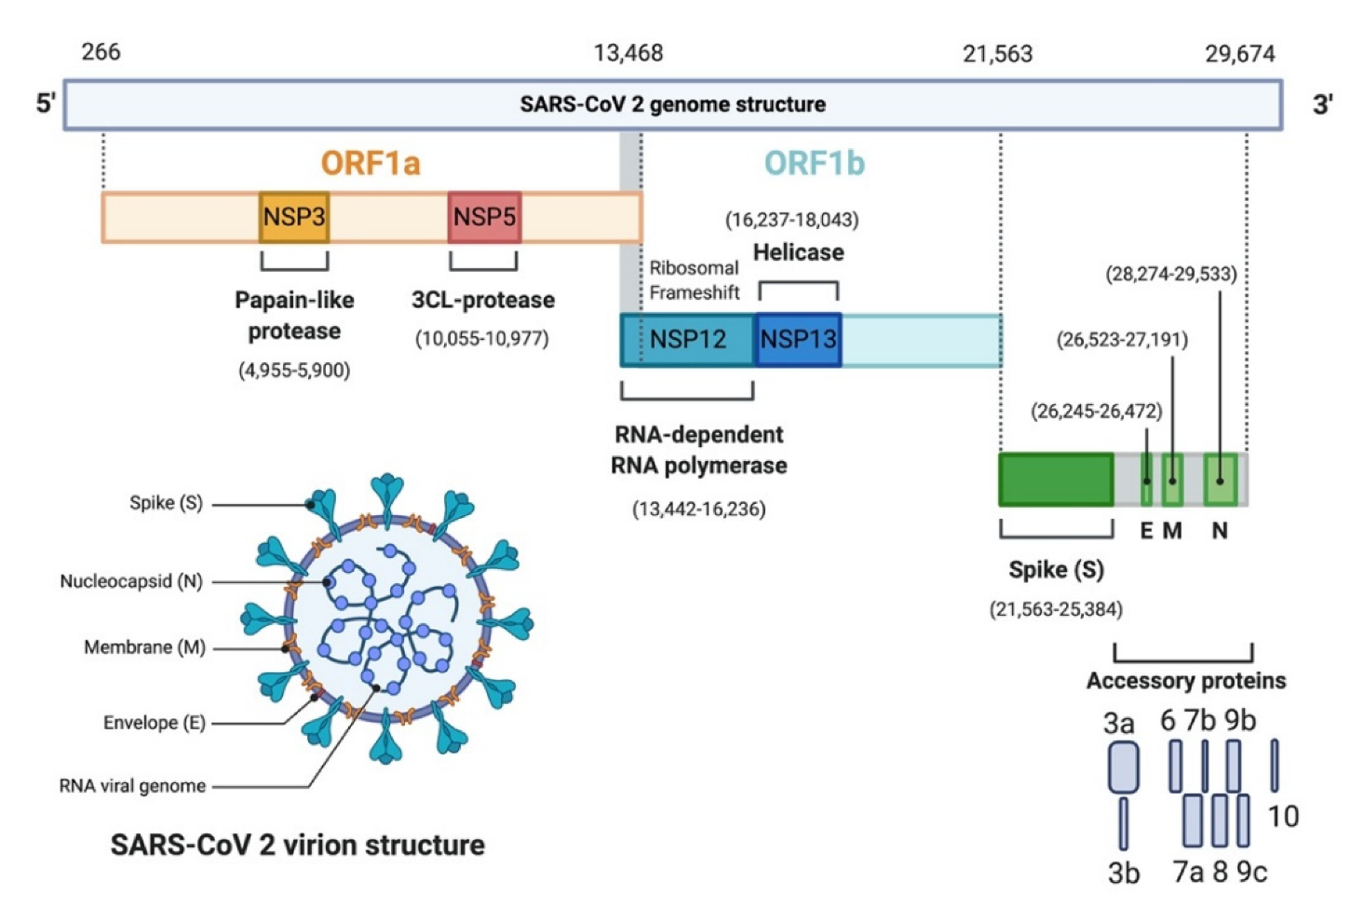
Ясното разбиране на пътищата и механизмите, по които вирусът SARS-CoV-2 превзема атакуваната клетка и деактивира имунната й защита е задължително за:
разработване на терапевтични стратегии срещу Covid-19
разработване на нови терапевтици
препозициониране на известни медикаменти
Degree of homology to SARS-CoV proteins
ORF6: ~ 69%
NSp13: 99.83%
https://parallel.bas.bg/~nevena/covid-project-web/index.html

Slide 4
Протеините на SARS-CoV-2
Degree of homology to SARS-CoV proteins
ORF6: ~ 69%
NSP13: 99.83%
https://parallel.bas.bg/~nevena/covid-project-web/index.html

Slide 5
Основни задачи
Да се изследва механизма на действие на ORF6 и да се намери подходящ лиганд, който блокира биологичната му активност
Да се изследва механизма на прекъсване на интерфероновите пътища от NSP13 и да се намери подходящ инхибитор на неговото действие
Да се намери механизъм за потискане на развитието на цитокиновата буря
Degree of homology to SARS-CoV proteins
ORF6: ~ 69%
NSp13: 99.83%
https://parallel.bas.bg/~nevena/covid-project-web/index.html

Slide 6
Стратегия
Компютърен модел на изследвания протеин и неговите взаимодействия с протеини на клетката домакин
Изследване на механизма на свързване на протеините и определяне на активните центрове
In silico подбор на потенциални лиганди блокиращи тези центрове
Експериментално изследване на активността на селектираните кандидати
Degree of homology to SARS-CoV proteins
ORF6: ~ 69%
NSp13: 99.83%
https://parallel.bas.bg/~nevena/covid-project-web/index.html

Slide 7
Аксесорният протеин ORF6
Подпомага вирусната репликация
Играе важна роля в патогенезата на Covid-19
Антагонист на IFN сигнализацията
Локализиран главно в ЕР
Неизвестна 3D структура
Най-токсичният протеин на SARS-CoV-2
https://parallel.bas.bg/~nevena/covid-project-web/index.html

Slide 8
Аксесорният протеин ORF6
Свързва се с комплекса Rae1/Nup98
Блокира транспорта на mRNA от ядрото в цитоплазмата
Блокира интерфероновите пътища
Блокира се
имунния отговор на клетката
https://parallel.bas.bg/~nevena/covid-project-web/index.html

Slide 9
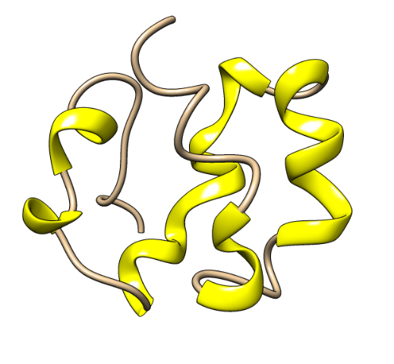
Инхибиране на ORF6
Изграждане на 3D модел
Взаимодействие на ORF6 с моделна мембрана
С-краят (ак 52-61) като целева област
https://parallel.bas.bg/~nevena/covid-project-web/index.html

Slide 10
Инхибиране на ORF6
Изследван е механизма на блокиране на транспорта на mRNA от ядрото в цитоплазмата: взаимодействие на ORF6 с RAE1
Валидиране на моделите (мембрана и участващи в процеса протеини), както и на симулационната методика
https://parallel.bas.bg/~nevena/covid-project-web/index.html

Slide 11
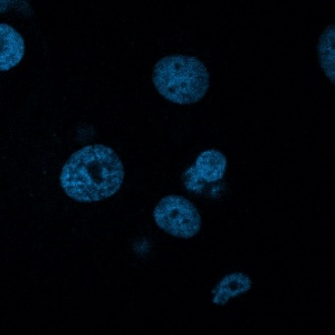
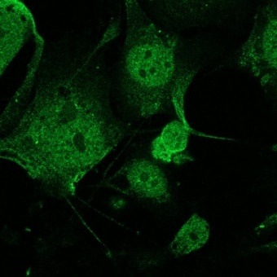
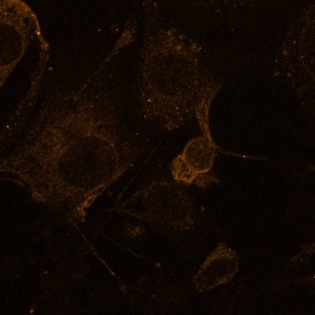
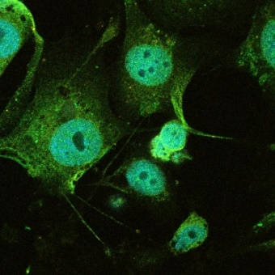
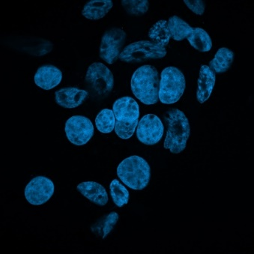
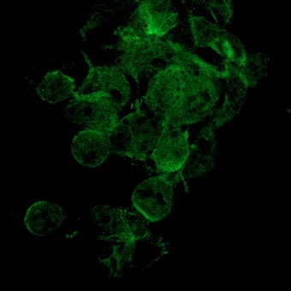
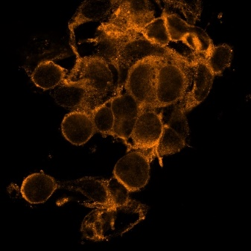
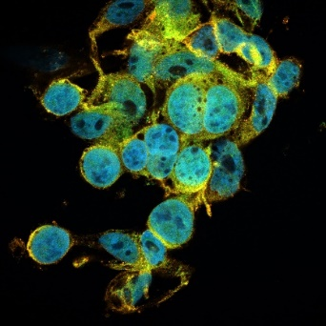
Инхибиране на ORF6
Блокира транспорта на mRNA от ядрото в цитоплазмата (клетъчна локализация на RAE1 при свръхекспресия на ORF6)
DAPI
Rae1
ORF6
Merge
Контролни PC3 клетки
PC3 свръхекс-пресиращи
ORF6
Методика за изследване на кандидат-лиганди
https://parallel.bas.bg/~nevena/covid-project-web/index.html

Slide 12
Инхибиране на ORF6
Кандидат-лиганд, блокиращ С-края на ORF6
Идентифициран е протеин, ефективно блокиращ активността на ORF6
(in silico + in vitro)
Изследвана е токсичността на ORF6
Изследван е механизма на влияние на ORF6 върху клетъчното делене
https://parallel.bas.bg/~nevena/covid-project-web/index.html

Slide 13
Хеликазата NSP13
Изпълнява множество функции, критични за размножението на вируса
Част от репликазно-транскриптазния комплекс на SARS-CoV-2
Свързва се с TBK1
Блокира интерфероновите пътища
Блокира се
имунния отговор на клетката
https://parallel.bas.bg/~nevena/covid-project-web/index.html

Slide 14
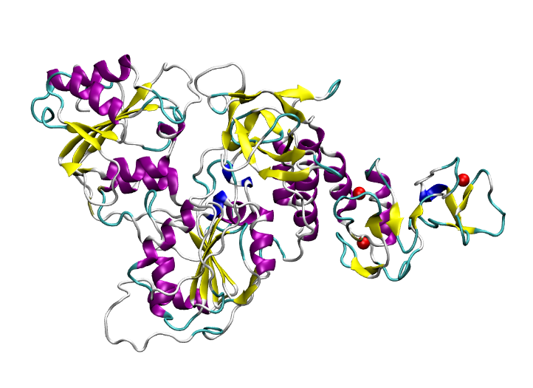
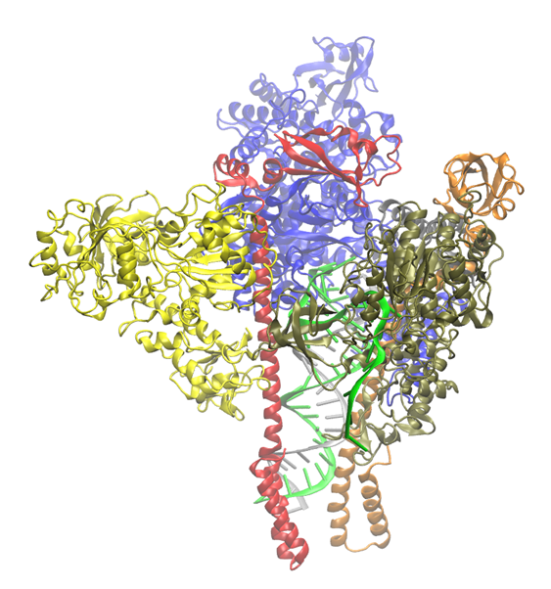
NSP13
3D модел на хеликазата на SARS-CoV-2
Модел на репликазно-транскриптазния комплекс на SARS-CoV-2
Идентифицирани и квантифицирани са джобове, подходящи за свързване на лиганди
https://parallel.bas.bg/~nevena/covid-project-web/index.html

Slide 15
NSP13
Свързване на NSP13 с TBK1
Определени са критични контактни сайтове на NSP13 за свързване с NSP8 и TBK1
Построени са матрици на подобие
Проведен е скрийнинг на библиотеки за синтетични и природни биологично активни препарати
Селектирани са кандидат- лиганди
https://parallel.bas.bg/~nevena/covid-project-web/index.html

Slide 16
NSP13
Модел за тестване на инхибитори на NSP13 in vitro
Плазмид /експресия
на NSP13
ТЕСТ
Плазмид, опакован в лентивирус
+ Инхибитор X
Стабилна трансдукция
Трансфекция с плазмид
Сигнализация за IFNbeta
Присъствие нa NSP13
Присъствие на инхибитор
HEK293T
HeLa
Празен плазмид
Клетъчни линии
Репортер за IFNβ
+ Инхибитор X
Методика за изследване
на кандидат-лиганди
КОНТРОЛА
https://parallel.bas.bg/~nevena/covid-project-web/index.html

Slide 17
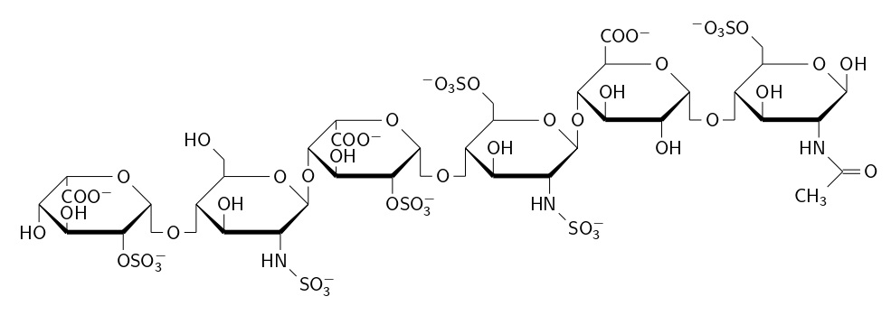
ОВЛАДЯВАНЕ НА ЦИТОКИНОВАТА БУРЯ
Нискомолекулен хепарин (LMWH); представителен хексазахарид
Биологичната молекула с най-високата плътност на електричния заряд; свързва се с над 700 белтъка
LMWH: 60% от веригите < 8 kDa
https://parallel.bas.bg/~nevena/covid-project-web/index.html

Slide 18
ОВЛАДЯВАНЕ НА ЦИТОКИНОВАТА БУРЯ
Взаимодействие на LMWH с IFNγ
LMWH се свързва с IFNγ с висок афинитет
Постепенна промяна на нетния заряд на комплекса от положителен към отрицателен
Възпрепятства по-нататъшното взаимодействие на IFNγ с извънклетъчната част на IFNGR1
https://parallel.bas.bg/~nevena/covid-project-web/index.html

Slide 19
ОВЛАДЯВАНЕ НА ЦИТОКИНОВАТА БУРЯ
Взаимодействие на LMWH с IL-6
Нискомолекулният хепарин взаимодейства с IL-6, блокирайки ключови за свързваането му в сигнален комплекс аминокиселини
https://parallel.bas.bg/~nevena/covid-project-web/index.html

Slide 20
ОВЛАДЯВАНЕ НА ЦИТОКИНОВАТА БУРЯ
Взаимодействие на LMWH с IL-6/IL-6Rα
LMWH взаимодейства с комплекса IL-6/IL-6Rα, блокирайки неговия свързващ сайт, с което препятства формирането на необходимия за осъществяване на биологичната функция на IL-6 сигнален комплекс
https://parallel.bas.bg/~nevena/covid-project-web/index.html

Slide 21
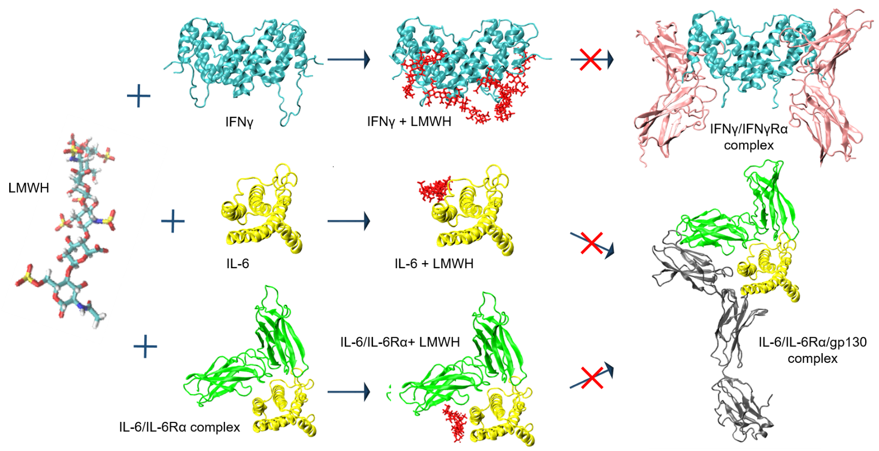
ОВЛАДЯВАНЕ НА ЦИТОКИНОВАТА БУРЯ
Молекулен механизъм на противовъзпалителното действие на LMWH
https://parallel.bas.bg/~nevena/covid-project-web/index.html

Slide 22
ОВЛАДЯВАНЕ НА ЦИТОКИНОВАТА БУРЯ
Хепаринът е мощен противовъзпалителен агент, поради способността му да се свързва с два от ключовите цитокини в развитието на цитокиновата буря – IFNγ и IL-6
Хепаринът може да повлияе благоприятно на състояния, характеризиращи се със свръхекспресия на тези два цитокина, свързани с неконтролирани възпалителни процеси, по-специално с COVID-19, но също и с автоимунни заболявания, инфекции, рак
Противовъзпалителното действие на хепарина не зависи от вида на вируса и като цяло от причината за острия възпалителен процес
Трикратна активност: антикоагулантна, противовъзпалителна и антивирусна
Допълнително предимство: широко използван медикамент
https://parallel.bas.bg/~nevena/covid-project-web/index.html

Slide 23
Публикации
L. Litov, P. Petkov, M. Rangelov, N. Ilieva, E. Lilkova, N. Todorova, E. Krachmarova, K. Malinova, А. Gospodinov, R. Hristova, I. Ivanov, and G. Nacheva
Molecular mechanism of the anti-inflammatory action of heparin
Int. J. Mol. Sci. Vol. 22(19) (2021) 10730
(IF=6.208; Q1; Open Access)
E. Miladinova, E. Lilkova, E. Krachmarova, K. Malinova, P. Petkov, N. Ilieva, G. Nacheva, and L. Litov
Heparan sulfate facilitates binding of hIFNγ to its cell-surface
receptor hIFNGR1 (submitted)
В процес на подготовка статии по:
- токсичност на ORF6
- кандидат-лиганд, блокиращ ORF6
- модел на репликазно-транскриптазния комплекс на SARS-
CoV-2
https://parallel.bas.bg/~nevena/covid-project-web/index.html

Slide 24
Научни форуми
International Conference on Large-Scale Scientific Computations, LSSC’2021 (7-11 June 2021, Sozopol, Bulgariа)
International Conference BIOMATH’2021 (20-25 June 2021, Pretoria, South Africa & online)
Application of Mathematics in Technical and Natural Sciences, AMiTaNS’2021 (24-29 June 2021, Albena, Bulgaria & online)
50та Юбилейна пролетна конференция на СМБ
(1-5.IX.2021 г., Бургас, България)
International Workshop “Mathematics of Life (MoL‘2021)” (September 13-18, 2021, Hisarya, Bulgaria & online)
PRACE Autumn School: Fundamentals of Biomolecular Simulations and Virtual Drug Development (20-24 September 2021, Brussels / online)
https://parallel.bas.bg/~nevena/covid-project-web/index.html

Slide 25
Научни форуми
International Workshop on Numerical and Symbolic Scientific Computing (September 20-23, 2021, Sofia, Bulgaria)
Терапевтичен потенциал на човешкия интерферон-гама и негови мутантни производни (Хисаря, 10-13 май 2022) (работно съвещание по проекти ДН-11/20/2017 и КП-06-ДК1/5/2021) – 3 доклада
2nd International Workshop “Numerical Solution of Fractional Differential Equations and Applications” (June 5-10, 2022, Sozopol, Bulgaria)
Application of Mathematics in Technical and Natural Sciences, AMiTaNS’22 (22-27 June 2022, Albena, Bulgaria & online)
VIII National Conference with International Participation “Morphological Days”, June 10-12, 2022, Sofia, Bulgaria,
Второ национално лятно училище по природни продукти с приложение в медицината (27.06 - 02.07.2022, Варна)
https://parallel.bas.bg/~nevena/covid-project-web/index.html

Slide 26
Благодарим
за вниманието!
SARSIMM
Проект КП-06-ДК1/5/2021
SARSIMM

